Slide 1
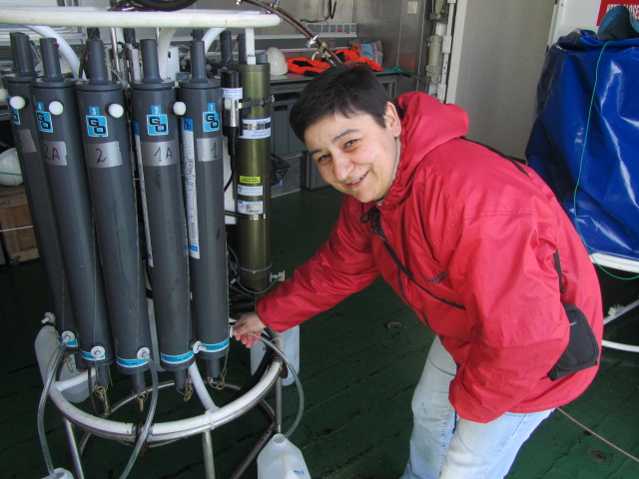
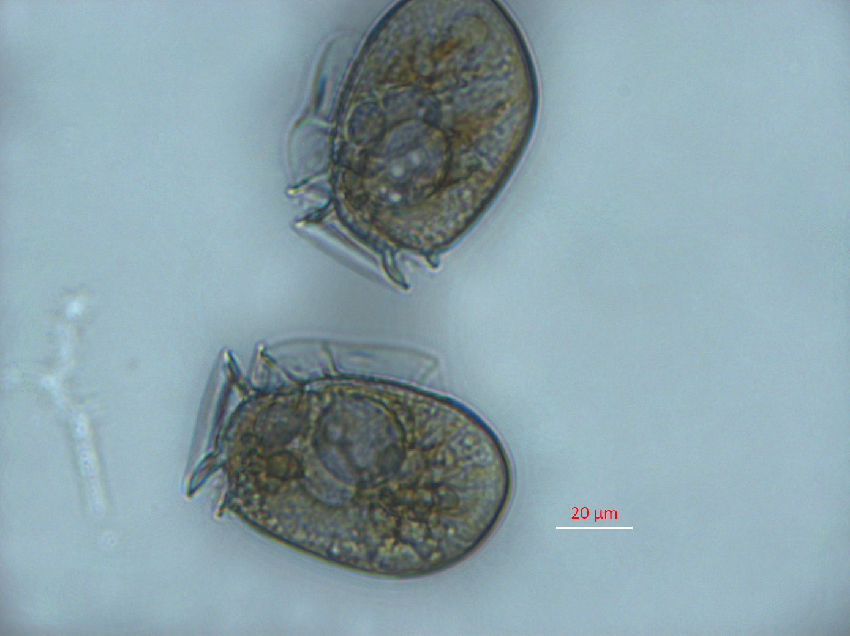
Mª Pilar Rial Rodríguez
Universidade de Vigo
Nationalidade: Española
Orientación: Uso sostible de recursos mariños
Área de especialización: Acuicultura
Área de investigación: 2.12 Afloramento de algas tóxicas e biotoxinas mariñas
Foto doctorando
PhD proxecto: Optmización do cultivo e caracterización molecular e ecofisiolóxica de dinoflaxelados mixótrofos do xénero Dinophysis.
Supervisor: Dr. Francisco José Rodríguez Hernández (Instituto Español de Oceanografía, IEO-CSIC)
Resumo: “Dinophysis” palabra que os bateeiros galegos estan fartos de escoitar pero prefirirían non facelo, xa que producen toxinas diarréicas que cando son incorporadas por mariscos filtradores, entre eles o mexillón, producen peches temporais na súa extracción coas consecuentes perdas económicas. O meu traballo da tese pretende aumentar o coñecemento destas microalgas a través da súa caracterización morfolóxica, ecofisiolóxica , filoxenética e molecular e a optimización das condicións do seu cultivo.
Foto relacionada con el tema de tesis

